Slide 1

Plaidoyer en faveur de l’investissement dans la vaccination
Pourquoi le financement de la vaccination doit augmenter (situations)
Remarque : cette présentation s’appuie en grande partie sur des outils de plaidoyer en faveur de la vaccination de l’OMS/Europe ainsi que d’autres outils, notamment la base de données Value of Immunization Compendium of Evidence (compendium de données sur l’importance de la vaccination) (VoICE)
Révisé le 30 novembre 2019

Slide 2
Objectif de cette présentation
Objectif : fournir aux membres du LNCT des arguments en faveur d'une hausse (ou au moins du maintien) de l'investissement dans la vaccination
Certains supports sont délibérément repris plusieurs fois car ils peuvent être utilisés pour différents arguments
Les diapos ont vocation à être sélectionnées et adaptées à différents publics (par exemple le Ministère des Finances, les parlementaires, etc.) et contextes
Nous voulons votre avis : Est-ce utile ? Qu'est-ce qui pourrait être amélioré afin de mieux s'adapter à vos besoins et vos travaux ?

Slide 3
Situations pour lesquelles des messages ciblés pourraient influencer la décision d’investissement
1. Présentation aux décideurs des exigences liées à la transition hors du soutien de Gavi
2. Présentation aux décideurs des exigences liées à un investissement dans la chaîne du froid
3. Présentation aux décideurs de données probantes pour l’introduction d’un nouveau vaccin
4. Présentation de données probantes pour la mise à disposition en temps opportun de crédits budgétaires destinés à l’achat de vaccins
5. Présentation aux décideurs de données probantes sur la nécessité d’augmenter le financement dans un souci d’équité et de meilleure couverture
6. Présentation de données probantes pour le financement adéquat des dépenses non vaccinales
7. Présentation de données probantes en faveur du maintien de l’engagement et du financement au fil du temps
8. Présentation aux décideurs de données probantes sur la sécurité des vaccins

Slide 4
Présentation aux décideurs des exigences liées à la transition hors du soutien de Gavi
Message clé
La transition hors du soutien de Gavi implique une augmentation rapide du cofinancement du gouvernement {modifier selon la situation du pays}
La transition est déterminée par la politique d'admissibilité de Gavi : le calendrier n'est pas négociable
Le soutien de Gavi a aidé le pays à introduire X vaccins d'importance vitale
Le retour sur investissement de ces vaccins est très élevé
L'abandon d'un vaccin prévu par le calendrier actuel aurait des conséquences économiques et sanitaires néfastes, voire un coût supplémentaire
La couverture et l'équité doivent être maintenues ou renforcées, ce qui implique d'engager des ressources supplémentaires
Montrer les impératifs budgétaires des années à venir

Slide 5
Présentation aux décideurs des exigences liées à un investissement dans la chaîne du froid
Message clé
Nous avons fait une demande de l'ordre de $$ pour 2018 et $$ pour 2019 afin d'investir dans la chaîne du froid. La modernisation de notre chaîne du froid via le recours à des équipements de haut niveau :
Réduira les dépenses de fonctionnement en réduisant la dépendance au kérosène, aux batteries solaires rechargeables et aux blocs réfrigérants
Garantira notre investissement dans la vaccination en réduisant les pertes en vaccins (un équipement de la chaîne du froid peu fiable expose les vaccins à une chaleur ou un froid excessifs entraînant un gâchis coûteux)
Renforcera la couverture et l'équité. De nouveaux systèmes de refroidissement passifs permettront d'étendre la couverture géographique de notre chaîne du froid, permettant à de lointaines installations de stocker des vaccins en toute sécurité.

Slide 6
Présentation aux décideurs de données probantes pour l'introduction d'un nouveau vaccin
Message clé
Le vaccin XX réduira la morbidité et la mortalité de YY et ZZ
Le vaccin XX permettra d'économiser $$$ par an grâce à la réduction du nombre de consultations externes et d'hospitalisations
Notre analyse indique que le vaccin est très rentable
Le vaccin XX stimulera la croissance économique via l'augmentation de la productivité
Le vaccin XX est recommandé par notre Groupe technique consultatif national pour la vaccination et l'OMS
Nos pays voisins, ____ et ____, ont déjà introduit ce vaccin

Slide 7
Présentation de données probantes pour la mise à disposition en temps opportun de crédits budgétaires destinés à l'achat de vaccins
Message clé
L'approvisionnement en vaccins doit être planifié bien à l'avance.
Le service des achats de l'UNICEF impose de verser un acompte avant de passer commande.
Un retard dans le déblocage des fonds peut provoquer une interruption de la fourniture, exposant les enfants au risque de maladies à prévention vaccinale.
La pratique courante consiste à débloquer la plupart des fonds destinés à l'approvisionnement en vaccins avant la fin du premier trimestre de l'année fiscale

Slide 8
Présentation aux décideurs de données probantes sur la nécessité d'augmenter le financement dans un souci d'équité et de meilleure couverture
Message clé
Il existe de nombreux groupes présentant de faibles taux de vaccination dans les bidonvilles urbains, parmi les peuples nomades {insérer les informations propres à votre pays…}
Afin d'accompagner ces populations, nous devons : (approche par pays…)
  Disposer d'un financement plus global des soins de santé primaires ?
  Obtenir plus de fonds pour la mise en place de nouvelles interventions communautaires dans certaines zones ?
  Moderniser la chaîne du froid…?
  Adopter des mesures de mobilisation sociale afin d'augmenter la demande ?
  Etc.

Slide 9
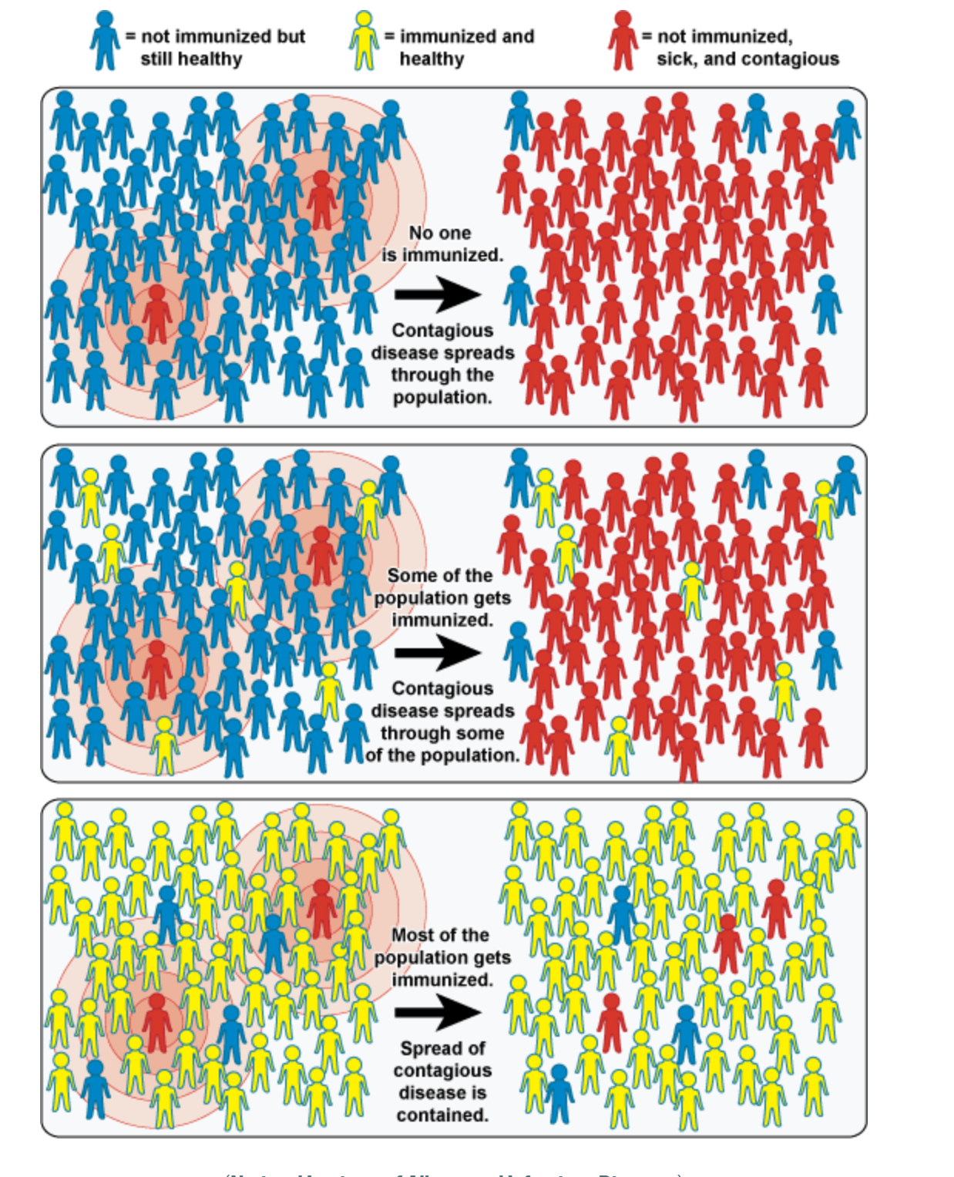
Nous devons renforcer la couverture vaccinale afin de contenir la propagation de maladies contagieuses : comment les vaccins protègent nos populations
Message clé
pas vaccinés, mais en bonne santé
vaccinés et
en bonne santé
pas vaccinés, malades et contagieux
La plupart des gens se font vacciner
L'épidémie d'une maladie contagieuse est maîtrisée
Source : Institut national des allergies et des maladies infectieuses

Slide 10
Une faible couverture permet aux maladies contagieuses de se propager rapidement au sein de la population
Message clé
pas vaccinés, mais en bonne santé
vaccinés et
en bonne santé
pas vaccinés, malades et contagieux
Une partie de la population se fait vacciner
Les maladies contagieuses se propagent via une partie de la population
Source : Institut national des allergies et des maladies infectieuses

Slide 11
Les programmes de vaccination sont bien plus que des programmes de financement de vaccins. Nous devons financer intégralement les frais d'exploitation des programmes et les stratégies d'intervention.
Message clé
Afin d'assurer une administration efficace des vaccins et le suivi des progrès réalisés, les programmes dépendent non seulement des vaccins mais également de tous les autres dimensions et composantes telles que :
  systèmes de chaîne d'approvisionnement
  suivi et surveillance
  planification et supervision constructive
  formation du personnel
  sensibilisation
Les programmes de vaccination reposent sur de solides systèmes de soins de santé primaires.

Slide 12
Présentation de données probantes en faveur du maintien de l'engagement et du financement au fil du temps…
Données
Le fléchissement des programmes peut avoir de terribles conséquences…
Japon, 1979, coqueluche*
Le taux de vaccination est passé de 80 % en 1974 à 10 % en 1976.
Résultat : 13 000 cas/41 décès
Ex-URSS, 1990-1999, diphtérie**
Dégradation des services de santé publics
Résultat : 150 000 cas/5 000 décès
Suède, 1979-1996, coqueluche***
Défaillance du gouvernement en matière de vaccination
Résultat : 60 % d'enfants de moins de 10 ans infectés
Irlande, 2000, rougeole†
Rejet des vaccins
Résultat : 300 cas/3 enfants décédés
Vietnam, 2013, hépatite B‡
Chute de la couverture suite à une campagne sur les effets secondaires du vaccin pentavalent
Résultat prévu du fait d'une année de baisse de la couverture : Lors de la cohorte de naissances de 2013, plus de 17 000 décès futurs des suites d'une infection chronique à l'hépatite B (cancer du foie, cirrhose du foie) et plus de 90 000 infections chroniques.
* https://www.cdc.gov/vaccines/vac-gen/why.htm
** https://wwwnc.cdc.gov/eid/article/4/4/98-0404_article
***https://www.ncbi.nlm.nih.gov/pubmed/8483621
† https://www.ncbi.nlm.nih.gov/pubmed/12867830
‡ https://www.ncbi.nlm.nih.gov/pubmed/26055296

Slide 13
Présentation aux décideurs de données probantes sur la sécurité des vaccins
Message clé
Les vaccins sont sûrs.
  L'homologation d'un vaccin implique une évaluation complète et la réalisation de tests afin de garantir sa sûreté et son efficacité.
  Après la préqualification et l'homologation, l'OMS continue de surveiller le vaccin, et tout effet secondaire grave signalé fait l'objet d'une enquête minutieuse.
Les vaccins sont toujours nécessaires, même si les maladies sont devenues rares.
Vaccins combinés :
  Permettent de gagner du temps et de faire des économies du fait de la réduction des consultations
  Réduisent la gêne de l'enfant du fait de la réduction des injections
  Augmentent la probabilité que l'enfant se voit administrer l'ensemble des vaccins requis conformément au calendrier national.
Tirés de documents relatifs à la confiance en la vaccination de l'OMS/Europe, davantage de supports utiles étant disponibles. Voir : http://www.euro.who.int/en/health-topics/disease-prevention/vaccines-and-immunization/publications/vaccination-and-trust-library-1

Slide 14
La base de données VoICE est une excellente source d’information sur la valeur de la vaccination
https://immunizationevidence.org/
Facile à utiliser et régulièrement mis à jour

